Slide 1
Neuroanatomía
Alejandro Urbina Sánchez

Slide 2
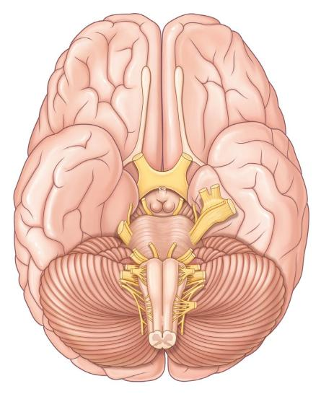
Nervios craneales

Slide 3
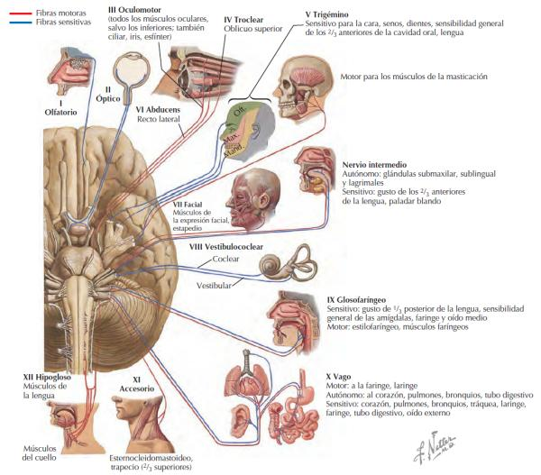
Clasificación de los nervios craneales

Slide 4
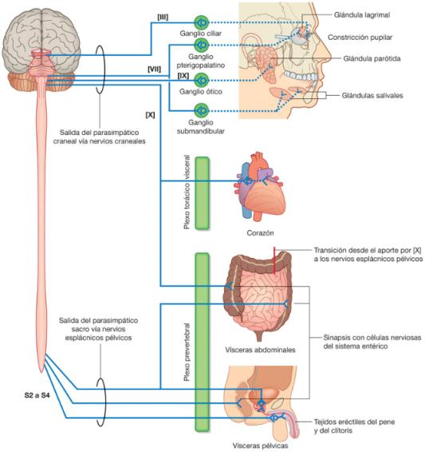

Slide 5
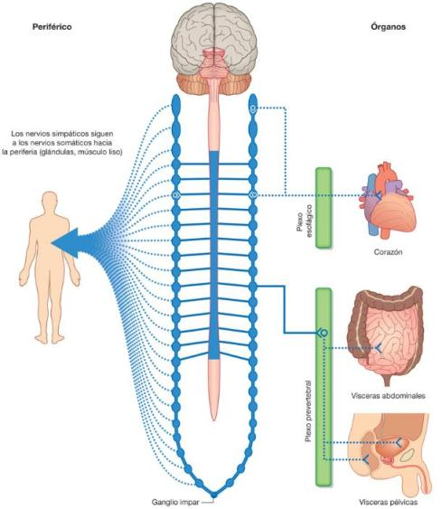

Slide 6
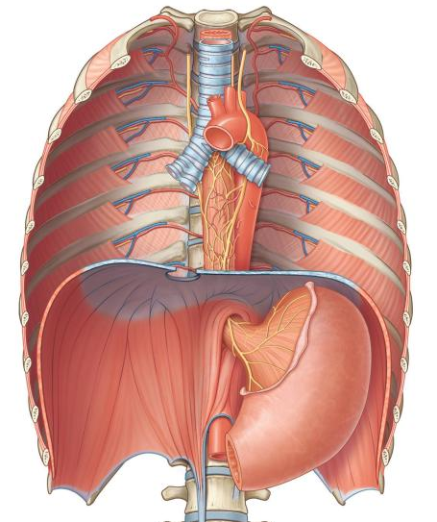

Slide 7
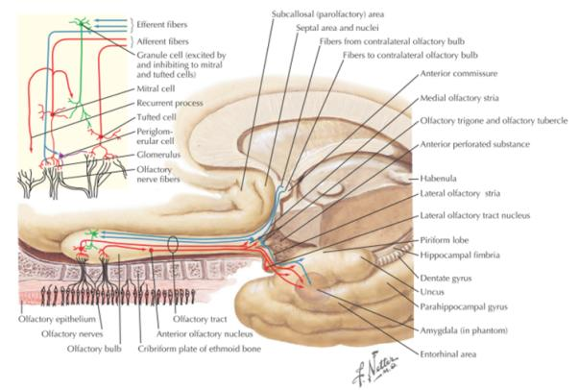
I nervio craneal: olfatorio

Slide 9
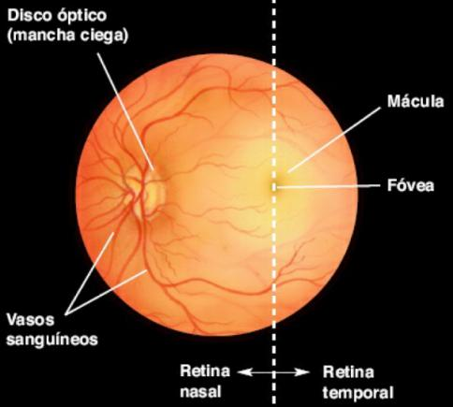
II nervio craneal: óptico

Slide 10
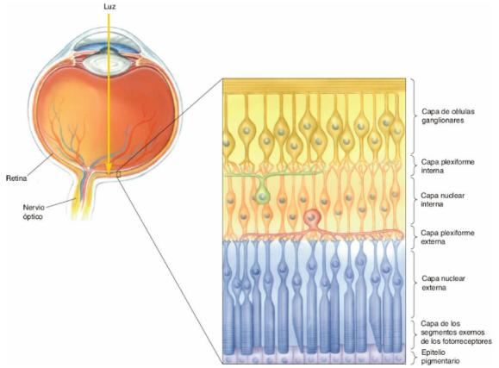
II nervio craneal: óptico

Slide 11
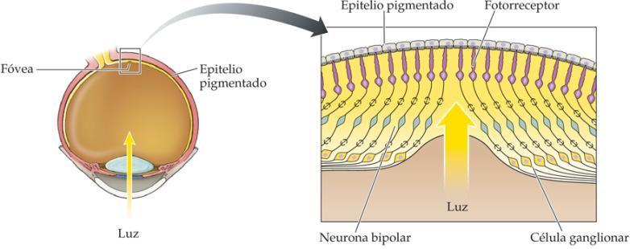

Slide 12
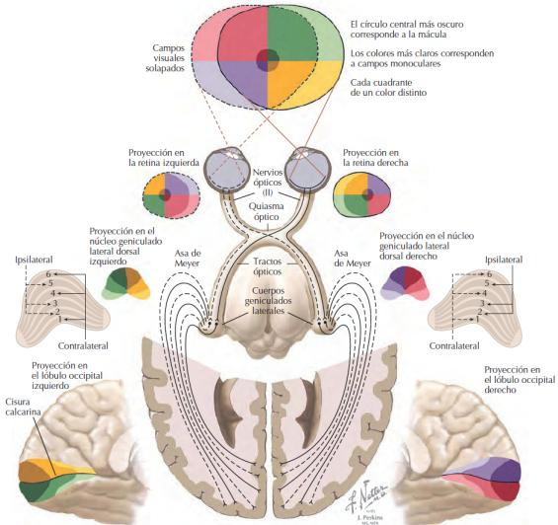

Slide 13
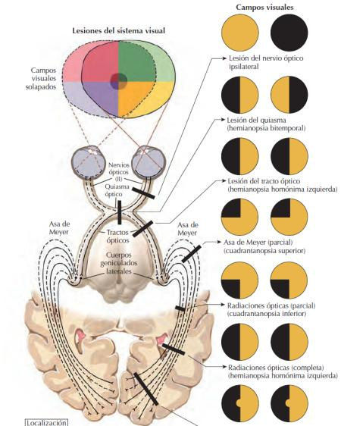

Slide 14
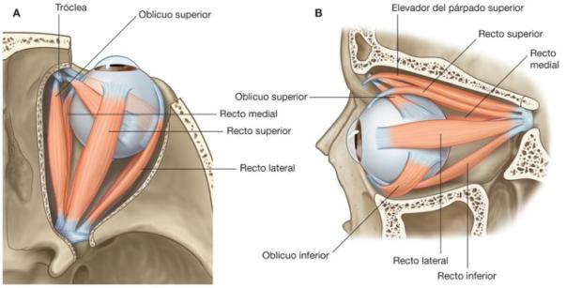
III, IV, VI: oculomotores

Slide 15
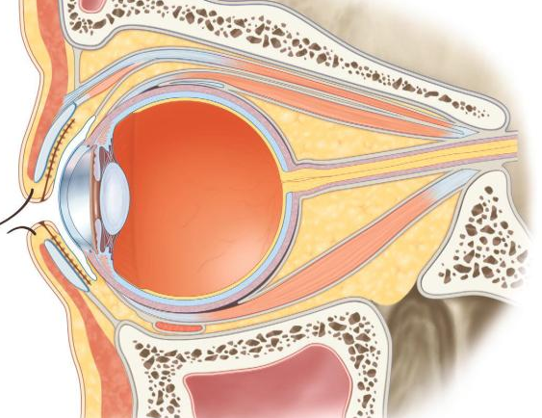

Slide 16
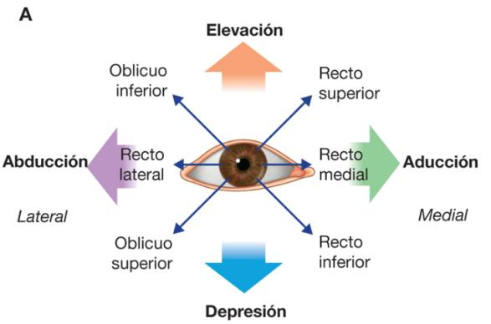

Slide 17
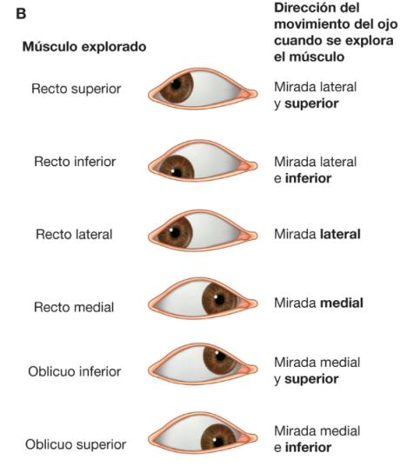

Slide 18
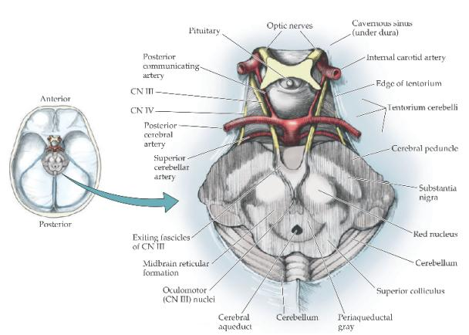

Slide 19
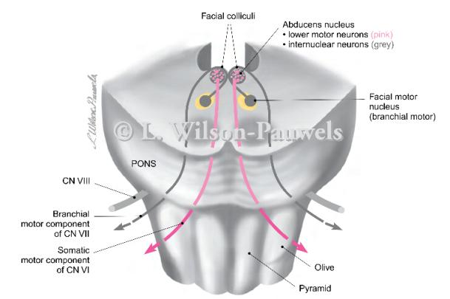

Slide 20
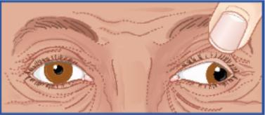
III, IV, VI: lesiones
Parálisis del III par:
Ptosis, midriasis, exotropía. Las fibras más externas son pupilares.

Slide 21
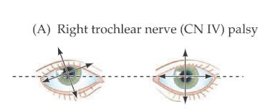
III, IV, VI: lesiones
Parálisis del IV par:
Diplopía vertical, endotropía. Baja la cabeza para compensar. Rara vez se paraliza solo.

Slide 22
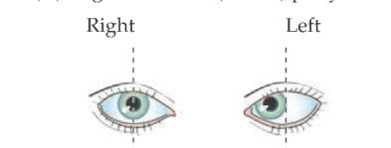
III, IV, VI: lesiones
Parálisis del VI par:
Diplopía horizontal, endotropía. Gira la cabeza para compensar.

Slide 23
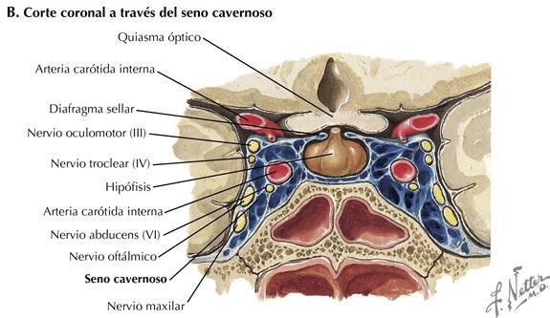

Slide 24
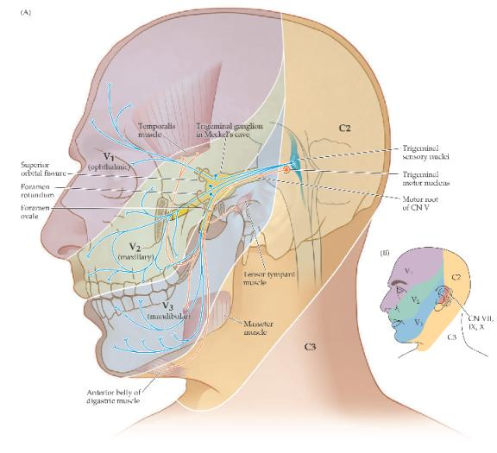
V nervio craneal

Slide 25
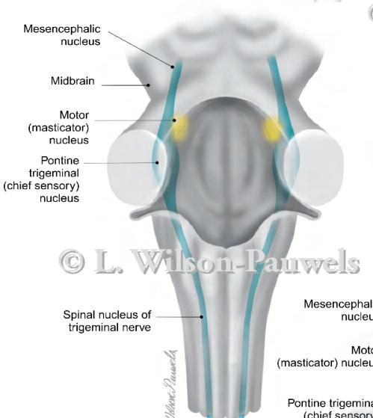

Slide 26
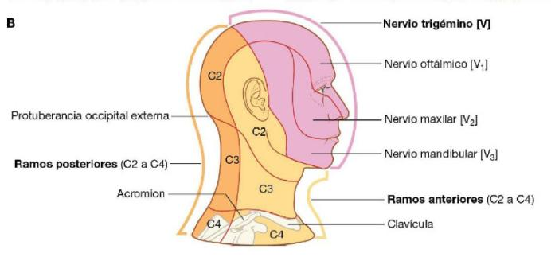

Slide 27
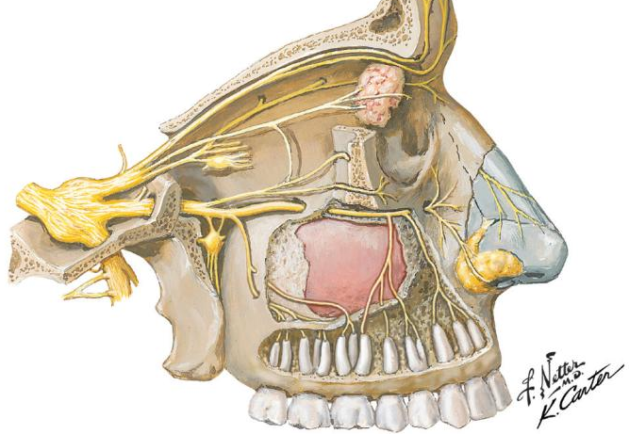

Slide 28
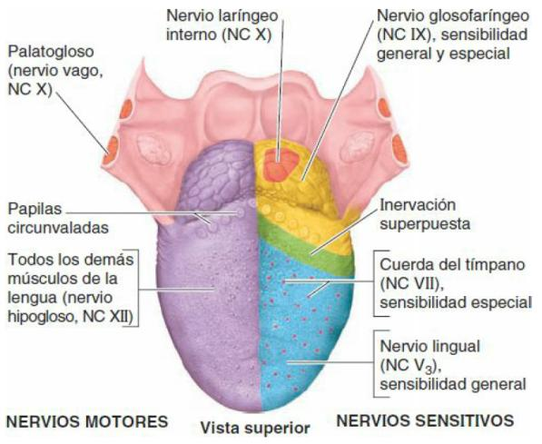

Slide 29
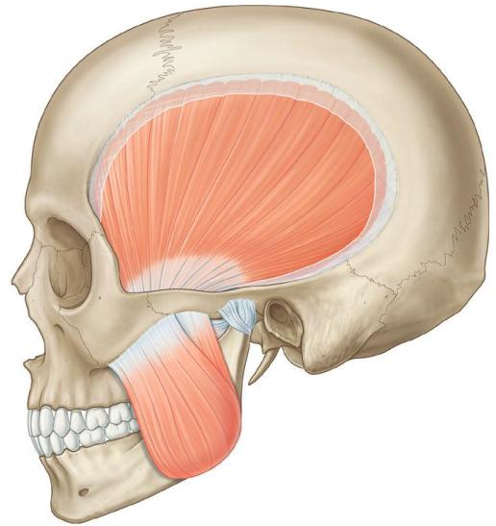

Slide 31
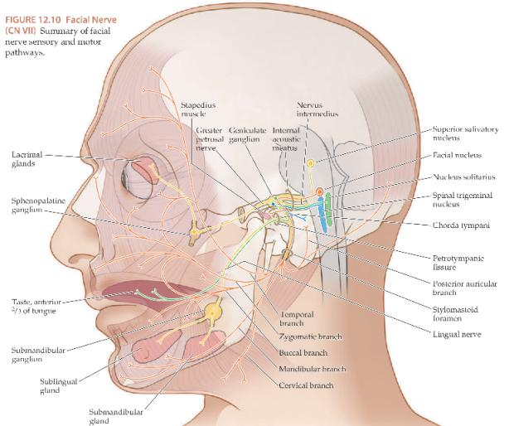
VII nervio craneal

Slide 32
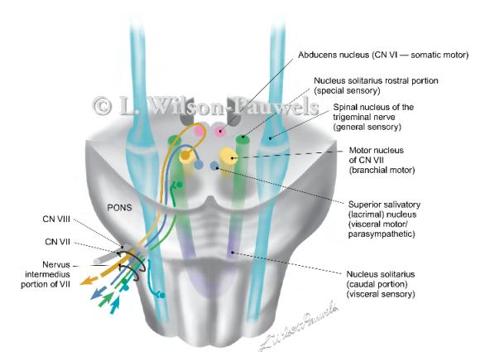

Slide 34
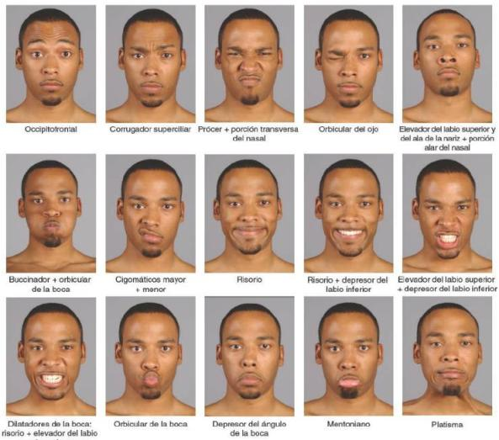

Slide 35
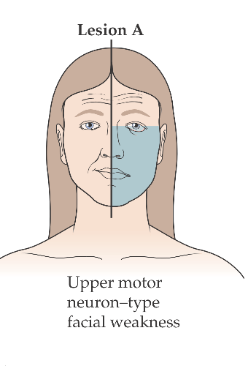
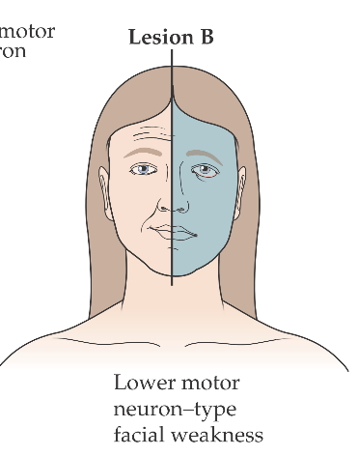
Parálisis facial central vs. periférica

Slide 36
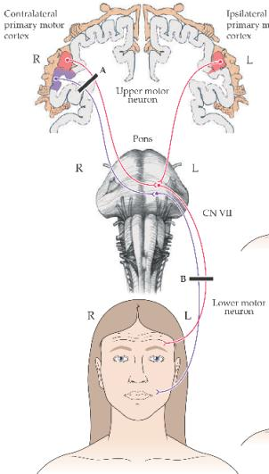

Slide 37
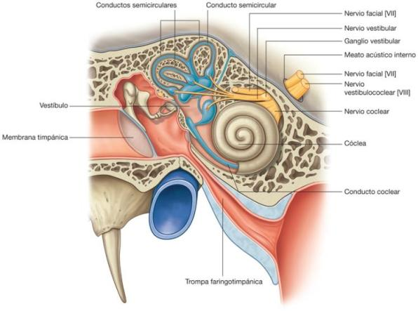
VIII Vestíbulo coclear

Slide 38
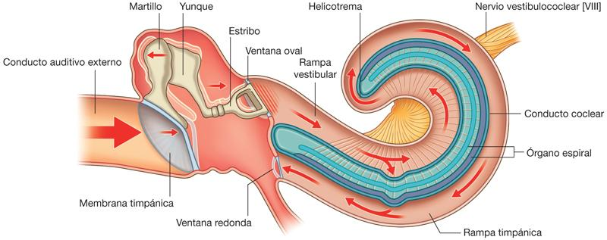

Slide 39
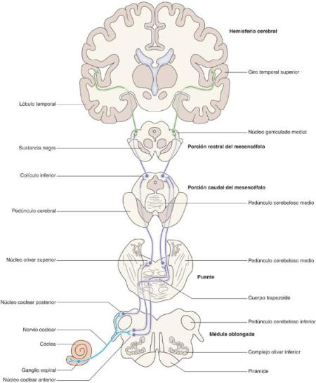

Slide 40
IX nervio: glosofaríngeo

Slide 41
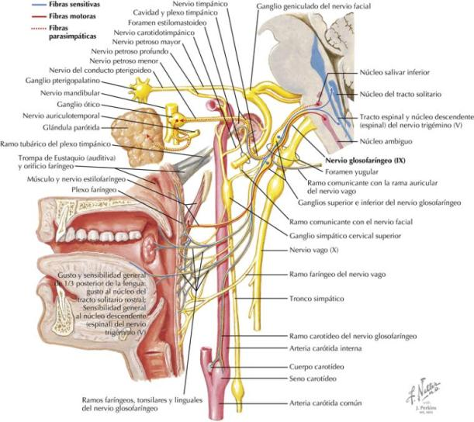

Slide 42
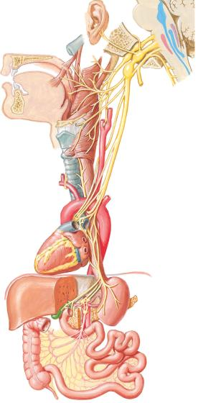
X nervio: vago

Slide 44
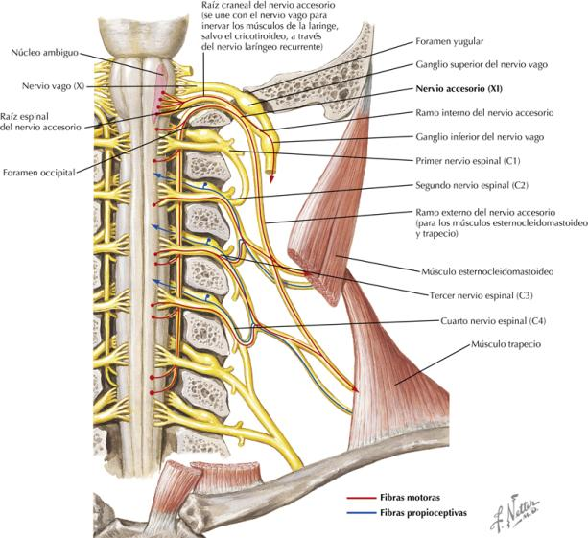
XI nervio: accesorio espinal

Slide 45
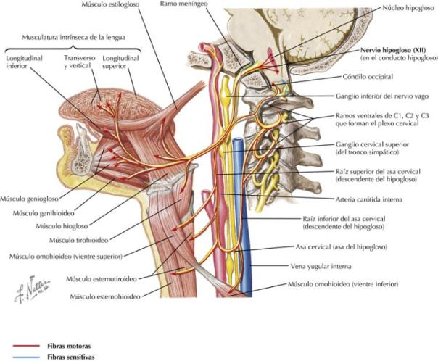
XII nervio: hipogloso

Slide 46
